Slide 1
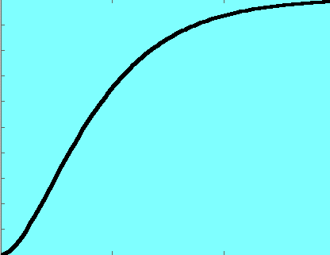
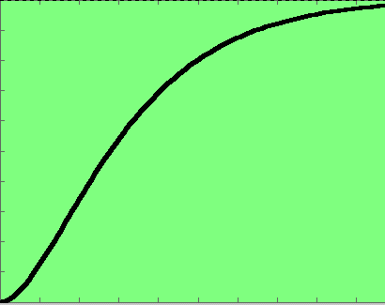
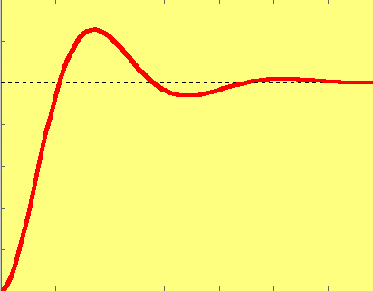
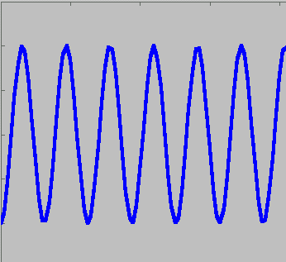
自动控制原理 江西理工大学
回顾
ω_{n}
2
  1.二阶系统的数学模型
W_{B}(s)=
2
s²+2 ξω_{n}s+ω_{n}²
  2.二阶系统的单位阶跃响应
ξ＞1
1
1
j
ξ＝1
j
T₂
T₁
0
0
过阻尼
临界阻尼
0＜ξ＜1
j
ξ＝0
j
0
0
欠阻尼
零阻尼

Slide 2
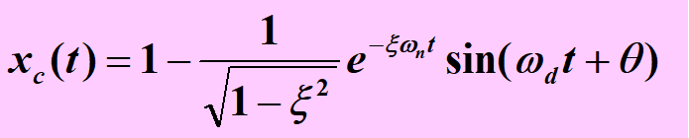
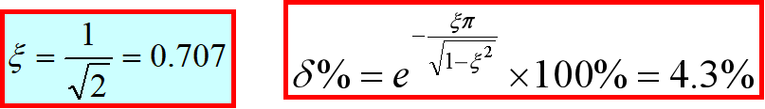
自动控制原理 江西理工大学
回顾
3.欠阻尼二阶系统动态性能计算
4.二阶工程最佳参数
5. 二阶系统性能的改善
6.高阶系统 闭环主导极点
Notes:
介绍稳定性的定义、系统稳定的充要条件，系统稳定的必要条件，劳斯判据，强调劳斯表列写过程中出现的2种特殊情况的处理，以及劳斯判据在判断参数变化时系统的稳定性和系统稳定程度的应用。要求学生理解稳定性的定义和稳定的充要条件，熟练掌握劳斯稳定判据，能进行相关的分析计算。

Slide 3

自动控制原理 江西理工大学
3.5自动控制系统的代数稳定判据
学习要求
1
理解稳定性的基本概念和稳定的充要条件
2
熟练掌握劳斯稳定判据
3
重点掌握劳斯表的应用
Automatic Control Principle
Notes:
介绍稳定性的定义、系统稳定的充要条件，系统稳定的必要条件，劳斯判据，强调劳斯表列写过程中出现的2种特殊情况的处理，以及劳斯判据在判断参数变化时系统的稳定性和系统稳定程度的应用。要求学生理解稳定性的定义和稳定的充要条件，熟练掌握劳斯稳定判据，能进行相关的分析计算。

Slide 4
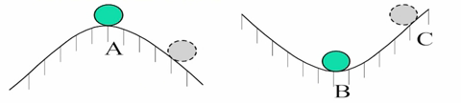
自动控制原理 江西理工大学
1.线性控制系统稳定性的基本概念
(a)
(b)
若线性控制系统在初始扰动的影响下，其过渡过程随着时间的推移逐渐衰减并趋向于零，则称系统为稳定。反之，则为不稳定。
线性系统的稳定性只取决于系统自身固有特性，而与输入信号无关。
Notes:
稳定性的概念可以通过下面这两个图加以说明。图中有两个球，分别处在平衡位置或静止的位置，这个静止位置，球的重力和曲面垂直。如果有外部扰动，小球偏离这个平衡状态，产生运动，即使外界扰动去除以后，小球的运动也会持续，而这个持续的运动有可能使小球恢复到平衡状态，有可能回不到平衡状态。在图a系统当中，小球不可能在回到A点，但图b中，小球经过若干次的衰减运动（重力和惯性的作用下），会回到平衡状态B点。这两个不同的系统反应了系统的内在的一个问题稳定性问题。
按照上面两个系统我们给出稳定性的定义
如果系统受到有界扰动，不论扰动引起的初始偏差有多大，当扰动取消后，系统都能以足够的准确度恢复到初始平衡状态，则这种系统称为大范围稳定的系统；如果系统受到有界扰动，只有当扰动引起的初始偏差小于某一范围时，系统才能在取消扰动后恢复到初始平衡状态，否则就不能恢复到初始平衡状态，则称为小范围稳定的系统。
对于稳定的线性系统，它必然在大范围内和小范围内都能稳定，只有非线性系统才可能有小范围稳定而大范围不稳定的情况。
有几个概念需要高清楚，第一个平衡状态， 第二个概念 外界作用下偏离了平衡状态，当外界作用消除后来观察系统的运动，因此我们将系统在初始偏差作用下的运动为初始状态响应。第三个就是稳定条件，稳定性定义当中，稳定条件非常重要。 小球的两个曲面确定了系统的固有特性。而小球的稳定取决于这个曲面是凸的还是凹的。
小球偏离平衡状态，不管它偏差多大，有可能恢复到平衡状态，有可能不恢复到平衡状态。取决于曲面形状。
上面我们给出了稳定性定义，但更重要的如何判断系统的稳定性。如何给出系统稳定和不稳定的条件。

Slide 5
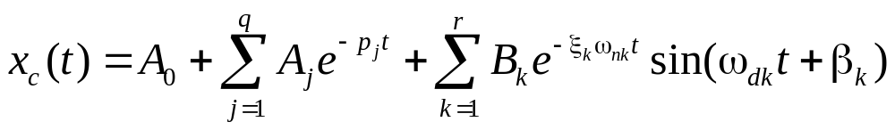

自动控制原理 江西理工大学
  2.线性系统稳定的充要条件
闭环系统特征方程的所有根均具有负实部，或者说，闭环传递函数的极点均位于左半s平面。
[S平面]
jω
稳定区域
不稳定区域
σ
0
临界稳定
Notes:
我们在上一节高阶系统的暂态响应中，介绍了系统的单位阶跃输出为。它有稳态分量和暂态分量组成。而暂态分量是有一阶系统和二阶系统暂态响应的组合。
按稳定性定义临界稳定属于不稳定。
根据稳定的充要条件决定系统的稳定性，必须知道系统特征根的全部符号。如果能解出全部根，则立即可判断系统的稳定性。然而对于高阶系统，求根的工作量很大，常常希望使用一种直接判断根是否全在s左半平面的代替方法，下面就介绍劳斯代数稳定判据。

Slide 6
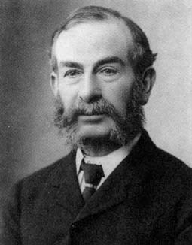
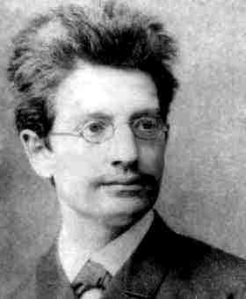
自动控制原理 江西理工大学
  3.劳斯判据
英国数学家劳斯(E.J. Routh)和德国数学家胡尔维茨(A. Hurwitz) 分别在1877年和1895年各自提出了直接根据代数方程的系数判别系统稳定性的准则两个著名的稳定性判据—劳斯判据和胡尔维茨判据。
Notes:
如何判断系统的稳定性呢？最直接的办法，就是将系统的闭环极点求出来，看它是否都在右半平面，对于高阶系统求特征根是个非常复杂的问题。我们希望找到一个不通过求根的简单易行的方法，这就是著名的劳斯胡尔维茨

Slide 7
自动控制原理 江西理工大学
  3.劳斯判据
劳斯稳定判据无需求出系统的特征根，就可以判断系统的稳定性，还可以确定s右半平面闭环极点的个数。
系统稳定的充要条件是：
劳斯表中第一列各值为正。
如果劳斯表第一列出现小于0的值，系统不稳定。
劳斯表中第一列元素符号改变的次数，等于相应特征方程式位于右半s平面上根的个数。
Notes:
首先，劳斯稳定判据给出控制系统稳定的必要条件是：
满足必要条件系统不一定稳定
列写劳斯表
。

Slide 8

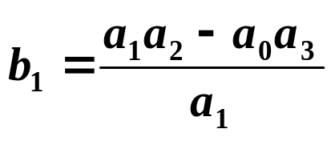
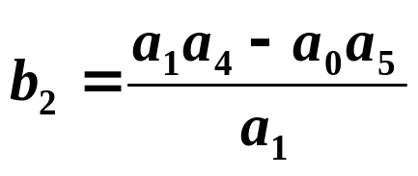
自动控制原理 江西理工大学
劳斯表的构造：
6)这一过程一直进行到第n行为止，第n+1行仅第一列有值，且正好等于特征方程最后一项系数。
7)表中系数排列呈上三角形。
s^{n}
s^{n−1}
s^{n−2}
┋
s¹
s⁰
a₀ a₂ a₄ …
a₁ a₃ a₅ …
b₁ b₂ b₃ …
┋
…
a_{n}
1)劳斯表的最左一列元素按s 的降幂排列，由高到低，只起标识作用，不参与计算。
2)劳斯表的前两行由系数特征方程的系数直接构造。
  第一行由特征方程的第一，三，五，…项系数组成；
  第二行由特征方程的第二，四，六，…项系数组成；
3)劳斯表中以后各行的数值，是根据前二行的元素计算得到。
4)分子是次对角线乘积减主对角线乘积，分母总为上一行第一个元素。
5)凡在运算过程中出现的空位，均置0。
Notes:
1）最左一列元素按s 的幂次排列，由高到低，只起标识作 用，不参与计算。
2）第一，二行元素，直接用特征方程式的元素填入，右移一位降两阶。
3）从第三行起各元素，是根据前二行的元素计算得到。

Slide 9
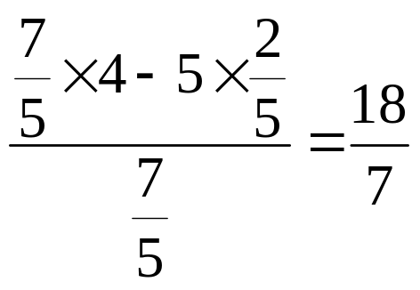
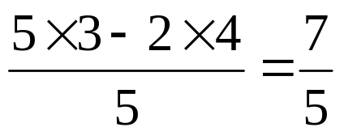
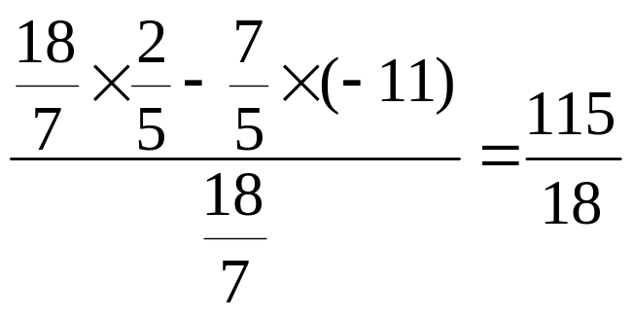
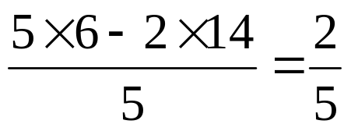


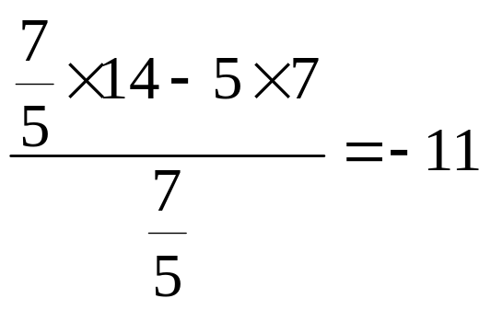

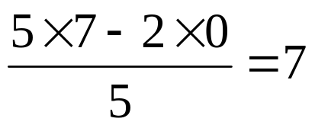




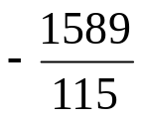

自动控制原理 江西理工大学
  例1 系统的特征方程如下，试用劳斯判据判断系统的稳定性。
解：列劳斯表
s⁶
s⁵
s⁴
s³
s²
s¹
s⁰
3 6 7
4 14
该系统不稳定，有2个根在S右半平面
列表计算时，若遇空位均以0赋值，0可省略。

Slide 10

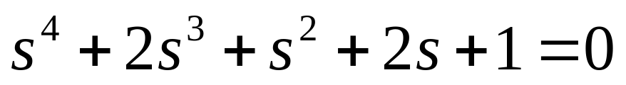
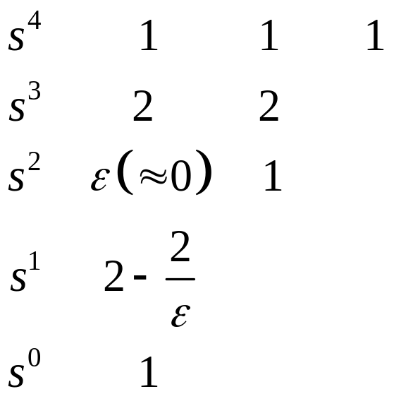
自动控制原理 江西理工大学
  4.劳斯判据的特殊情况
（1）某行第1列项为零,而其余各项不为零，或不全为零
处理方法：用正无穷小量 代替0，继续计算其余各元，按照结果进行判定。
例2 设系统的特征方程如下,试用劳斯判据判断系统的稳定性。
解：列劳斯表
系统不稳定，有两个根具有正实部。
Notes:
当应用劳斯稳定判据分析线性系统稳定时，会遇到下列两种特殊情况，使得劳斯表中的计算无法进行到底，因此需要进行相应的数学处理，处理的原则是不影响劳斯稳定判据结果。

Slide 11
自动控制原理 江西理工大学
  （2）劳斯表出现全零行
① 有大小相等符号且对称于原点的特征根时会出现零行
例3 设系统特征方程为：
s⁴+5s³+7s²+5s+6=0
② 由零行的上一行构成
s⁴
1
7
6
辅助方程:
劳 斯 表
s³
1
1
s²+1=0
5
5
s²
6
6
对其求导得零行系数: 2s¹
1
1
s¹
0
继续计算劳斯表
2
s⁰
1
第一列全大于零,所以系统稳定？
错啦!!!
劳斯表出现零行系统一定不稳定
劳斯表何时会出现零行?
解辅助方程得对称根:
出现零行怎么办?
s_{1,2}=±j
由综合除法可得另两个根为s_{3,4}= -2,-3
如何求对称的根?
Notes:
表明方程有一些大小相等且对称与原点的根。虚根也不稳定，关于原点对称的。
为简化数值计算，可以用一个正整数去除或乘某一整个行，这是并不改变稳定性结论。
和第一列同号
劳斯表出现零行系统一定不稳定

Slide 12

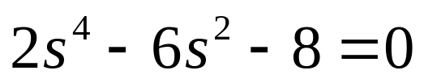
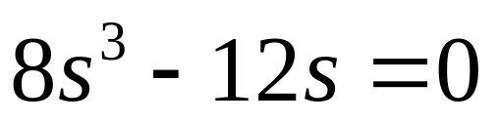
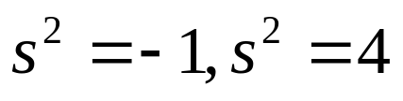
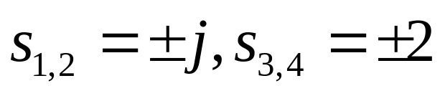
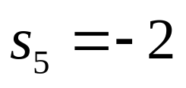
自动控制原理 江西理工大学
例4 设系统特征方程为：
建立辅助方程
s⁵
1
-3
-4
解：
2
-6
-8
辅助方程求导
劳 斯 表
s⁴
s³
（-12）
（8）
0
0
判定：第一列元素变号1次，故有1个根位于s右半平面。
s²
-3
-8
s¹
-33.8
s⁰
-8
解辅助方程：
要点：
出现全零行，一定存在关于s平面原点对称的根。
第1行元素变号次数并不含位于s平面虚轴上的根。
综合除法可得
Notes:
d1=[1 2 -3 -6 -4 -8];
roots(d1)

Slide 13
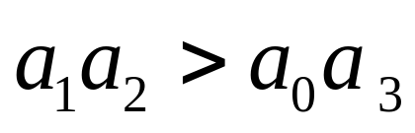
自动控制原理 江西理工大学
结论
（1）一阶和二阶系统稳定的充分必要条件是：
特征方程所有系数均为正
（2）三阶系统稳定的充分必要条件是：
特征方程所有系数均为正，且
系统稳定的充要条件是：
劳斯表中第一列所有项均为正。

Slide 14
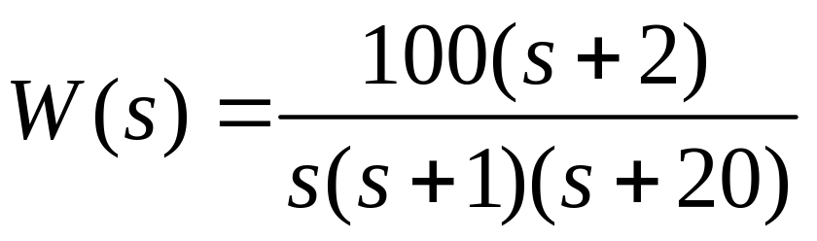
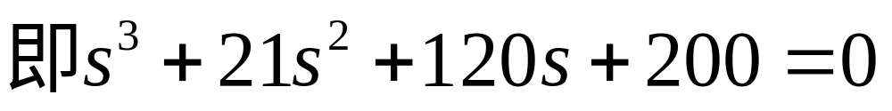
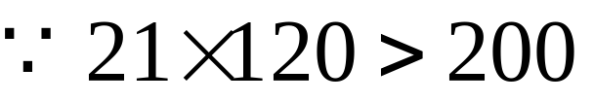
自动控制原理 江西理工大学
思考题
已知单位负反馈系统开环传递函数为
试判断闭环系统的稳定性。
解：
系统的特征方程为
所以闭环系统是稳定的

Slide 15
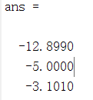
自动控制原理 江西理工大学
MATLAB仿真
k=100;
z=[-2];
p=[0 -1 -20];
[n1,d1]=zp2tf(z,p,k);
P=n1+d1;
roots(P)

Slide 16
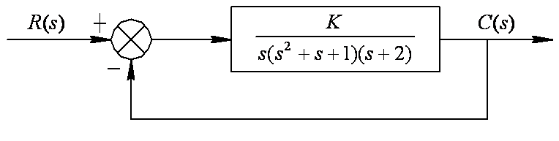

自动控制原理 江西理工大学
5.参数对稳定性的影响
应用代数判据不仅可以判断系统的稳定性，
还可以用来分析系统参数对系统稳定性的影响。
例5 考虑下图所示的系统，确定使系统稳定的K的取值范围。
解：由图可知，系统的闭环传递函数为
所以系统的特征方程为
Notes:
劳斯判据应用1.确定使系统稳定的参数变化范围（1）列写带有可变参数的劳斯表，（2）根据第一列元素均为正要求，确定可变参数的范围。

Slide 17



自动控制原理 江西理工大学
列劳斯表如下:
根据劳斯判据
因此，使系统闭环稳定的K的取值范围为

Slide 18
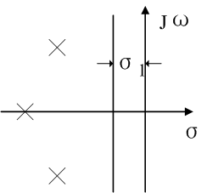
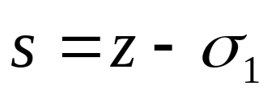
自动控制原理 江西理工大学
6.相对稳定性和稳定裕度
相对稳定性(稳定裕量度)指系统的特征根在s平面的左半平面距离虚轴有多少余量。
方法：
  利用代数稳定判据，以 代入系统特征方程式，写出z的多项式，然后用代数判据判定z的多项式的根是否都在新的虚轴的左侧。

Slide 19
自动控制原理 江西理工大学
例6 检验多项式
2s³ + 10s² + 13s + 4 = 0
是否有根在s 右半平面，并检验有几个根在垂直线 s = −1的右边？
解：1)
s³
s²
s¹
s⁰
2 13
10 4
12.2
4
劳斯表中第一列元素均为正
∴系统在s 右半平面没有根，系统是稳定的。
S1
s
2) 令 s = s₁ − 1 坐标平移，
得新特征方程为
-1

Slide 20
自动控制原理 江西理工大学
2 s₁³ + 4 s₁² − s₁ − 1 = 0
s₁³
s₁²
s₁¹
s₁⁰
2 −1
4 −1
−0.5
−1
劳斯表中第一列元素不全为正，且第一列元素符号改变了一次，故系统在s₁ 右半平面有一个根。因此，系统在垂直线 s = −1的右边有一个根。

Slide 21
自动控制原理 江西理工大学
问题讨论：
线性系统的稳定性与哪些因素有关 ？
1)线性系统稳定性取决于系统本身固有的特性，而与扰动信号无关。
2) 闭环稳定与否，只取决于闭环极点，与闭环零点无关。
3) 闭环系统的稳定性与开环系统稳定与否无直接关系。

Slide 22
自动控制原理 江西理工大学
作业：
P140 3-22、 3-23
MATLAB仿真

Slide 23
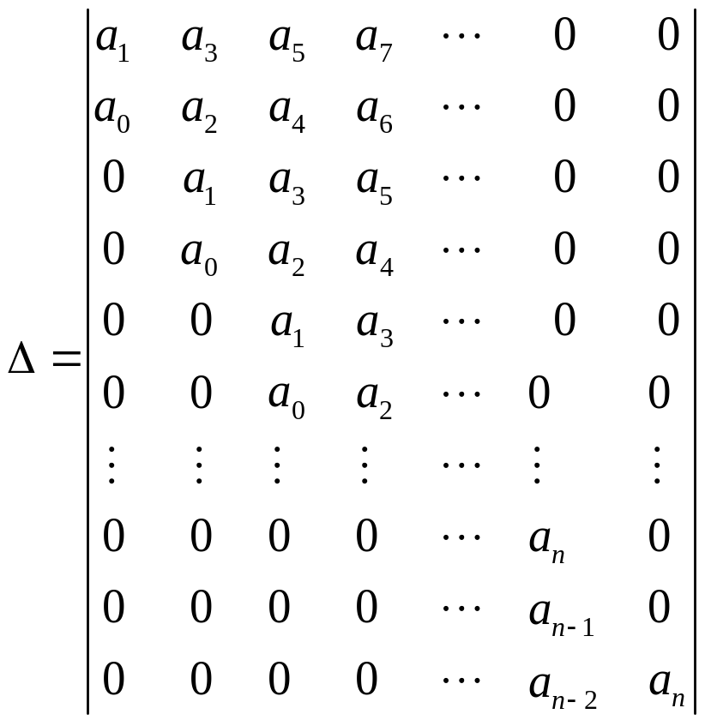
自动控制原理 江西理工大学
7.赫尔维茨判据
设系统的特征方程式为
以特征方程式的各项系数组成如下行列式

Slide 24

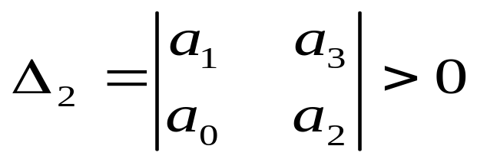
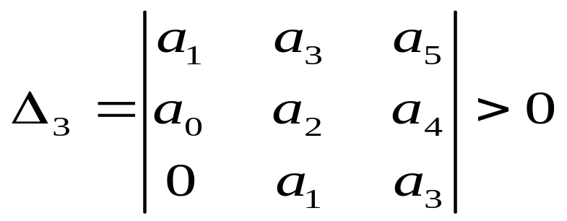


自动控制原理 江西理工大学
7.赫尔维茨判据
赫尔维茨判据指出，系统稳定的充分必要条件
上述行列式的各阶主子式Δ_{i}均大于零，即

